Slide 1
Java中面向对象特性和技术
薛 峰
iamxuefeng@163.com

Slide 2
Outline of Today’s Topic
OOP的基本概念
OOP的技术细节
OOP的三大特征——封装、继承、多态
抽象类、接口
Inner Class

Slide 3
OOP的基本概念
基本思想：一切都是对象… 两个重要概念：对象、类
类（class）。
类是Java中的一种复合数据类型；
类是创建对象的模板，是一种数据类型，是静态的概念；
对象是类的变量（类比一下，下面两行代码）
int i; 值模型
Point p; 引用模型 p = new Point()

Slide 4
Outline of Today’s Topic
OOP的基本概念
OOP的技术细节
OOP的三大特征——封装、继承、多态
抽象类、接口
Inner Class

Slide 5
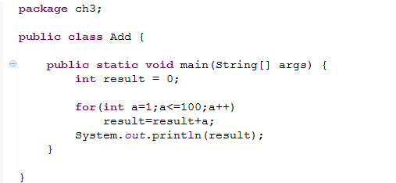
OOP的技术细节1——类定义的基本语法
Java中类的定义格式：
[修饰符] class 类名 [extends 父类名] [ implements 接口名]{
类体部分
}
修饰符：public, final, abstract
extends: 继承某个父类，默认继承自Object类；
implements: 实现某几个接口

Slide 6
OOP的技术细节2——类定义的基本语法
成员变量的定义格式：
[修饰符] [static][final] 变量类型 变量名 ；
修饰符：public, protected, private表示访问控制。
static : 表示变量是静态变量。可以有类直接调用，并被所有的类的实例共享。
final : 表示变量是一个常量，在程序中不能被修改（同时要赋值）。
transient、volatile : 用的很少，了解其用途。
举例：public static int num ;

Slide 7
OOP的技术细节2——类定义的基本语法
成员方法的定义格式：
[修饰符] [static] [final | abstract] [native] 返回类型 方法名（参数列表）
[throws 异常列表] ；
修饰符：public, protected, private表示访问控制。
static : 表示该方法是静态方法。可以有类直接调用。
final : 表示该方法不能被子类重写。
abstract : 表示该方法是一个抽象方法。
native : 表示该方法由其他程序语言完成，如C++。
举例：public static void incrNum()
{ num++ ; }

Slide 8
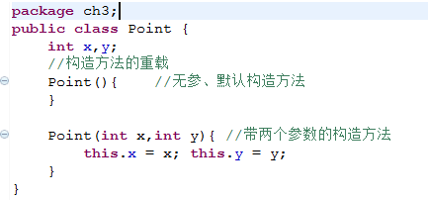
OOP的技术细节2——构造方法
特殊：是一个特殊的方法，每个类都有
用途：用来实例化该类，生成一个对象
方法名：构造方法和类同名，且无返回值
缺省构造方法：构造方法可以不显式写出，有Java系统提供缺省的构造方法
调用：构造方法只能由new操作符调用，不能有类、对象调用
重载：构造方法可以被重载

Slide 9
OOP的技术细节3——对象的生命周期
对象的创建
通过new操作符生成一个对象；例如：
Car demoCar;
demoCar = new Car();
创建对象
对象的使用
demoCar.go();
demoCar.stop();
使用对象
对象的销毁
垃圾回收，不需要delete
销毁对象

Slide 10
Outline of Today’s Topic
面向对象（Object-Oriented Program）技术概述
OOP的基本概念
OOP的技术细节
OOP的三大特征——封装、继承、多态
抽象类、接口
Inner Class

Slide 11
OOP的三大特征1——封装（概念）
Java中对象就是一组变量和方法的封装。
封装实现了使用者和设计者的分离，提高了程序的重用性
封装的粒度（类、属性、方法）

Slide 12
OOP的三大特征1——封装
类的可见性——public，非public
1）public类可以被任何其他的类import使用
2）非public类只能被同一个包的其他类使用（不需要import)
类的成员的可见性——public, protected, default(实际上没有这个关键字), private
修饰符 | 类 | 包 | 子类 | 所有类和包
private | √
default | √ | √
protected | √ | √ | √
public | √ | √ | √ | √

Slide 13
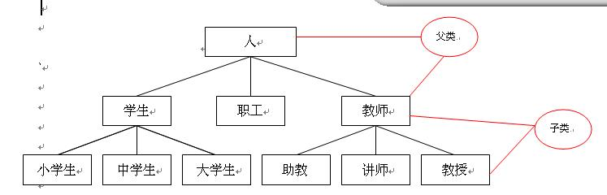
OOP的三大特征2——继承(基本概念)
继承是OOP中从一个已有的类获得新的类的机制；
Java中仅支持类的单重继承；
子类继承(extends)父类、父类派生子类

Slide 14
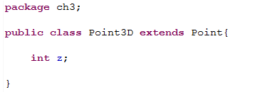
OOP的三大特征2——继承(基本特性)
格式: class 类名 extends 父类 {
类体;
}
如:
public class A extends B
public class MyFrame extends JFrame
public class App [extends Object]

Slide 15
OOP的三大特征2——继承(基本特性)
子类可以自动拥有父类中的非私有属性、非私有方法；
子类也可以重新定义父类中同名的属性(变量的隐藏，很少这么做)和方法(方法的覆盖、重载)；
this, super关键字（重点）
this：表示对“自身”的引用（等同于C++的this指针）。因为表示的是一个具体对象，一定不能出现在static方法中。
三种形式：this.x; this.move(); this(...)
super：表示当前对象的“父类对象”的引用，和this三种形式相同
在子类的构建器第一条语句，Java会自动插入父类无参数构建器（super()）的调用；
子类
父类

Slide 16
OOP的技术细节3——多态（多态的基本概念）
所谓的多态(Polymorphism )：一种方法形式，多种表现形态；
多态习惯性被可分为：编译时多态、运行时多态；
编译时多态：方法名相同、参数表不同(伪多态)—作用小；
运行时多态：运行时，根据对象的具体类型不同决定调用什么形式的方法。（将一条消息发给一个对象，让对象自行判断要做什么事情）--作用大
运行时多态是Java动态特性的典型体现；

Slide 17
OOP的技术细节3——多态（运行时多态）
运行时多态的两个前提：
上溯造型(Upcasting)、 方法重写(Overriding)；
上溯造型：取得一个子类对象，将其地址赋给父类型的引用； Point2D p = new Point3D();
方法重写：子类重新定义父类中的方法(方法返回值、方法名、方法参数表)； 访问控制符，声明的异常
Java中没有C++中的virtual关键字
运行时多态举例 Shape—Circle--Rectangle；

Slide 18
OOP的技术细节3——重载和重写
方法的重载(Overloading)：几个方法的方法名相同，参数表不同，称为方法的重载；
方法的重写(Overriding)：子类重新定义父类中的已经存在的方法(方法名、参数表、返回值完全相同，访问控制可以不同)
方法重载一般发生在一个类的内部，而方法重写一般是发生在父类、子类之间：

Slide 19

OOP的技术细节3——重载和重写
方法重写的两条规则：
1）子类重新定义的方法，不能比父类中的方法有更严格的访问权限；
2）子类重新定义的方法，不能比父类的方法传递更多的异常；
如何理解上述两个规则？
与OOP设计中的一条“里氏规则”有关——（语法上）任何使用父类的地方，都可以使用子类替换！

Slide 20
Outline of Today’s Topic
OOP的基本概念
OOP的技术细节
OOP的三大特征——封装、继承、多态
抽象类、接口（重点）、内部类

Slide 21
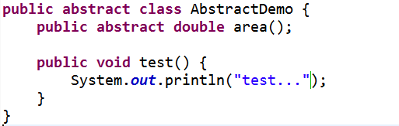
抽象类(abstract class)——基本语法
语法形式： 使用abstract修饰的类叫做抽象类， 使用abstract修饰的方法叫做抽象方法；
抽象方法只有方法的声名，没有方法体，格式如：
public abstract double area();
抽象类不能实例化对象，只能作为父类派生子类；
抽象类不一定包含抽象方法(抽象类包含n个抽象方法，n>=0)，包含了抽象方法的类一定是抽象类；
非 abstract方法中可以调用abstract方法----一个求volumn的例子；

Slide 22
抽象类(abstract class)——基本特性
规则：由抽象类派生的非抽象子类，必须覆盖（重写、实现）父类中的所有抽象方法；
思考：
1、抽象类的独特作用体现在哪里？为什么要有抽象类？
抽象父类通过抽象方法，规定他的子类必须要完成的行为（动作）——让子类override父类中的方法，成为一种标准、一种必须
2、设计一个抽象类AbstractShape，包含一个double area()方法，AbstractShape有两个子类：Circle、Rectangle，分别实现area()方法（自行设计Cirvle、Rectangle类的成员变量，求他们的面积）

Slide 23
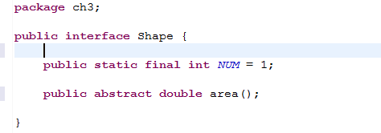
接口(interface)——基本概念
1）接口是一个更“纯”的抽象类。(不能含有非abstact方法，变量)
2）接口的语法格式：
3）接口里面定义的抽象方法被自动赋予public abstract；接口里面的属性自动被赋予public static final；
4）在接口中声明方法时，不能使用native、static 、final 、synchronized 、private 、protected等修饰符；
5）一个非抽象类实现了某个接口，必须覆盖（重写）接口里面所有的抽象方法；
6）一个类A实现了某个接口B，称B是A的父类型，可以：B demo = new A();
接口实现多态举例 Coder.java

Slide 24
接口(interface)——基本概念
一个类实现一个接口，使用关键字implements.
一个类可以实现(implements)多个接口、一个接口可以继承(extends)多个接口；
多重实现
类
接口
单重继承
多重继承
类
接口

Slide 25
内部类(inner class)——基本概念
从Java1.1开始引入了内部类以来，就引起了人们的激烈争论；
内部类分为：成员内部类、匿名内部类、方法内部类；他们共有的特性：
1) 内部类仍然是一个独立的类，在编译之后会内部类会被编译成独立的.class文件，但是前面冠以外部类的类名和$符号,如Out$In.class；
2) 内部类是外部类的一个成员，因此内部类可以自由地访问外部类的成员变量，无论是否是private的。

Slide 26
内部类(inner class)——成员内部类
1）成员内部类的表现形式；
2）成员内部类内不允许有任何静态声明（成员）;
3）从内部类可以自由地访问外部类的成员变量，无论是否是private的
3）从外部类的非static方法中，如何实例化内部类对象？
Inner in = new Inner();
4）从外部类的static方法中，如何实例化内部类对象？
Outer out = new Outer();
Inner in = out.new Inner();

Slide 27
内部类(inner class)——匿名类
没有名字的内部类称为匿名类；
匿名内部类一般被设计成一次性使用的，可读性不强。绝大多数时候是可以被成员内部类、普通非内部类替代的；
特征：1）前面会有new;2) new 后面直接跟着抽象类、接口名;3)一般作为方法的实参(Java的GUI事件监听器大量用到)
写法： new AbstractPole(){
类成员定义...
}

Slide 28
谢谢，Q&A？

